Slide 1
はじめに
牧島一夫（東京大学理学系物理、理研基幹研）
《CANGAROOに関して》
科研費審査員のコメントや、戸谷講演に賛成。学術会議でも 牧島は同様な発言。
総括・反省がひじょうに遅れたが、本日の試みは良い。
「総括を終えてから、CTA」は、きわめて当然。
《多波長観測の四天王》
シェル型超新星残骸 (RXJ 1713-394, Vela Jr.,..)
Pulsar Wind Nebulae (Crab, Vela, MSH 15-52, .. )
ジェットをもつAGN (さまざまなBlazars)
ガンマ線バースト
牧島は過去５年、上記４テーマのどれからも遠ざかっている
§1. Ｘ線で見る宇宙

Slide 2
(1-1) Ｘ線放射の分類と関連する現象
粒子加速
サイクロトロン線
核ガンマ線
e+e-対消滅線
残存粒子の痕跡
非熱的放射
パルサー PWN
コンパクト天体
ジェット
GRB
星間分子
活動銀河核
元素合成
SNRs
降着中性子星
原子の輝線
光学的に厚い熱的放射
星のコロナ
ブラックホール
銀河団
降着現象
白色矮星
光学的に薄い熱的放射
プラズマ診断

Slide 3
(1-2)Ｘ線のメリット
自己重力系のビリアル温度
Ｘ線光子のhν~自己重力系のビリアル温度
宇宙で最も卓越する既知 のバリオン成分は、Ｘ線 でのみ検出可能
化合状態によらない元素 組成分析が可能
Ｘ線では超高エネルギー の電子まで検知可能で、 親粒子より圧倒的に多数
高い物質透過力をもつ
低い環境バックグラウンド
銀河団
浅い
10³ρ₀
銀河
10⁶ρ₀
半径 (cm)
球状星団
10¹⁰K
10⁸ K
10⁶ K
10⁴ K
10¹² K
10²⁴
10²¹
10¹⁸
10¹⁵
10¹²
10⁹
10⁶
10³
星
black holes
深い
木星
白色矮星
質量（M◎)
中性子星
10⁻³
10³
10⁶
10⁹
10¹²
10¹⁵
1

Slide 4
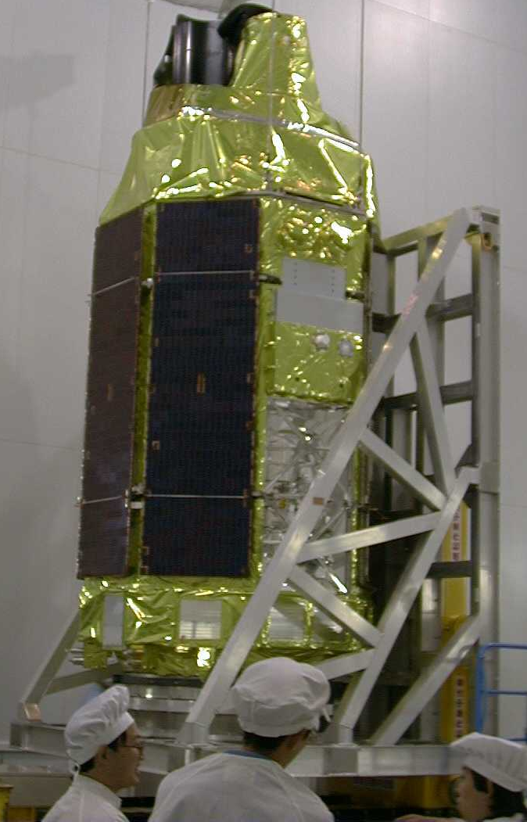
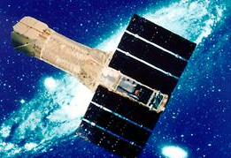
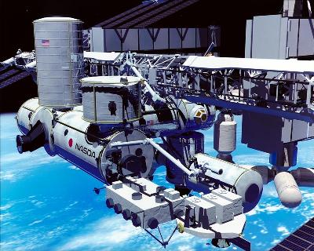
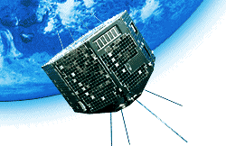
(1-3) Ｘ線は大気を貫けない
ASTRO-H (2014)
あすか (1993)
MAXI (2009)
すざく (2005)
てんま (1983)
ぎんが (1987)
はくちょう (1979)

Slide 5
(2-1) 光子を用いる利点と欠点
§2. 光子で探る宇宙線加速現象
荷電粒子の直接検出に比べ、Ｘ線・γ線は---
Merits:
直進でき撮像が容易
→加速源の位置や形状→天文学的同定
２次粒子としてキャリヤ数が多い→情報の増幅
Demerits:
２次粒子なので、親となる宇宙線の情報が間接的。
感度が、ハドロンより電子（陽電子）に偏る。

Slide 6
(2-2) 謎解きのステップ
加速天体に関する高エネルギー光子情報
位置、広がり、光子強度、光子スペクトル、変動の有無
被加速粒子の特定
光子放射機構の特定
Leptonic (SR, IC, Bremss) or Hadronic (π⁰, 陽子SR)
粒子スペクトルと粒子E_{max}の推定
E_{max}＞E_{knee}？ E_{max}＞E_{GZK} ？
加速機構の特定とそのenergeticsの理解
物理的な一般論の構築
電子と陽子の加速の違い
スケーリング則
エネルギー非等分配の法則
予期せぬ/exoticな現象を捉えるセンス

Slide 7
(2-3) １次電子と２次光子のエネルギー
かに星雲
PeV
SR, 1μG
TeV BLZ
TeV
SN1006
SR, 1mG
GeV BLZ
GeV
電波ローブ
電子の最高エネルギー
CMB-IC
太陽フレア
MeV
逆コンプトン
銀河団
シンクロ自己コンプ
keV
SNRs
シンクロトロン
降着円盤
非熱的制動放射
太陽コロナ
熱的プラズマ放射
eV
(Leptonic描像)
黒体放射
meV
eV
keV
MeV
GeV
TeV
光子エネルギー

Slide 8
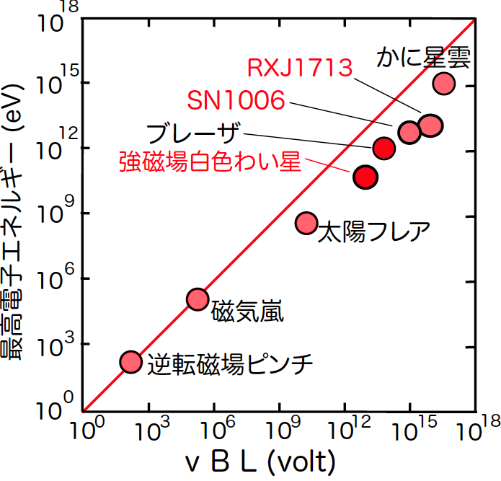
(2-4) 加速現象のスケーリング則
標準的解釈：粒子は、ラーマー半径〜系の寸法まで、フェルミ過程などで統計的に加速される (Hillas 1984)。
別解釈：ローレンツ力 が粒子を電場加速する。 電子と陽子は同様に加速。
v : 系の速度
L : 系の寸法
B : 磁場強度
Makishima (1999)
牧島、物理学会誌 2008年８月号

Slide 9
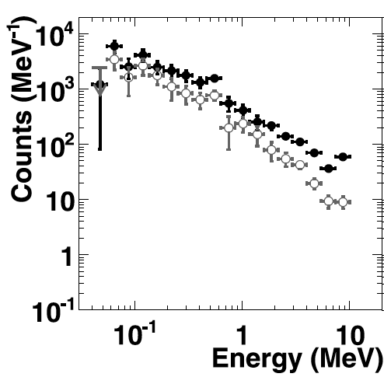
(2-5) 雷雲からのガンマ線：静電場加速
GROWTH (Gamma-Ray Observations from Winter THunder clouds)プロジェクト：理研＋東大＋柏崎刈羽原発
日本海沿岸の冬雷雲から、５季で14例も、ガンマ線シャワーの検出に成功。うち５例は継続時間＜１秒で、落雷に同期。
残る９例では、ガンマ線は数分間も続き、落雷に同期せず、むしろ落雷で停止！
スペクトルは10 MeVまで延びる
５分
落雷
Tsuchiya, Enoto + 2011: J.Geog.Res. 116, D015161
Tsuchiya, Enoto, Torii + 2009, PhysRev.Lett. 102, iDD255003
榎戸輝揚、土屋晴文：天文月報、2008年11月号
Tsuchiya, Enoto + 2007: PhysRev.Lett. 99, iD165002

Slide 10
(2-6) 加速現象の背後にあるもの： エネルギー非等分配の法則性
星、球状星団、銀河、銀河団など、自己重力系のもつ特異な性質
・系が収縮し２単位の重力エネルギーを解放⇒１単位を外界に放出、残り１単位を内部エネルギーとして蓄積 (ビリアル定理)。
・系の比熱は負。外界に放射を出すと、系は収縮し高温に⇒ますます放射しやすい。
・正のf.b.= 重力熱力学カタストロフィ。
・系のエントロピーは自発的に減少。外界 まで含めるとエントロピーは増大するが、極値は存在しない。
・内部にエントロピー供給があれば、カタストロフィは一時停止。星はこの状態。
通常の熱力学系
全エントロピー
熱平衡
自己重力系
熱の自発的移動
宇宙、星、生命などの「進化」の原動力=> 21世紀の課題の１つ

Slide 11
§3. Ｘ線の将来
(3-1)ラインナップ
Chandra, XMM-Newton, すざく
稼働中、赤は日本
上：狭視野 望遠鏡型
下：広視野 探査型
INTEGRAL, Swift, MAXI
2012
13
14
2015
16
17
18
19
2020
21
22
ASTRO-H
カレンダー年
NuSTAR (米)、初の硬Ｘ線撮像
GEMS (米+日)、初のＸ線偏光ミッション
ESA主導大型ミッションAthena (旧 IXO、旧旧XEUS) 。日本も参加予定。 今年中にESAで選定。
小型科学衛星として提案中 FFAST：硬Ｘ線全天サーベイ
DIOS：missingバリオン探査
PolariS：Ｘ線偏光ミッション
CAST：MeVガンマ線観測

Slide 12
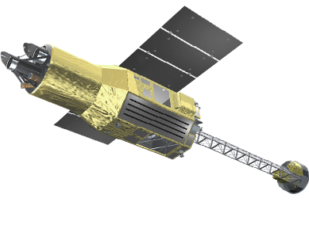
(3-2) ASTRO-H
Telescope Imager
Spectrom. Detector
SXT(×2)
HXT(×2)
SXS: 極低温マイクロカロリメータ、0.5-10 keV, ΔE/E〜0.1% (NASA, JAXA, 首都大、金沢大、理研ほか）
HXT: 合成多層膜スーパーミラー、~80 keV まで反射結像 (名大,JAXAなど）
HXI：半導体硬Ｘ線イメジャー、5-80 keV。「すざく」HXD の発展版(JAXA,東大,名大,埼玉,広島,早大, Stanfordなど）
SGD：HXIと似るが、光学系を使わずCompton運動学を利用。６0-600 keV。
SXI：初の国産CCDによるＸ線カメラ（阪大,京大,東大,MITなど)。
HXT
X/γ
Soft/Hard
SXI
SXS
SGD(×2)
0.3-600 keV、「すざく」を大きく凌ぐ感度
日本は総力戦、~25機関、高橋忠幸プロマネ
広範な国際協力。NASA、ESA、カナダ
HXI (×2)

Slide 13
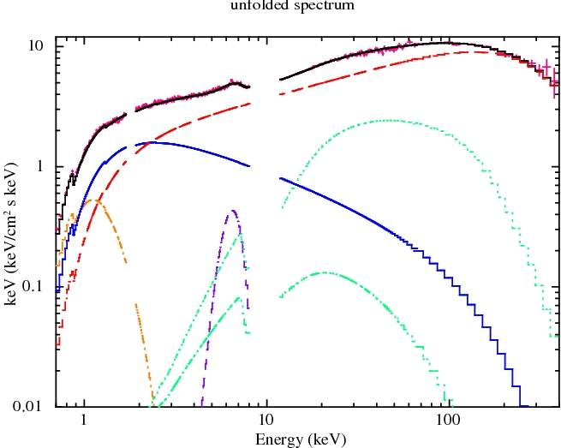
§4. 「すざく」からASTRO-Hへ
(4-1) ブラックホール(BH)
「すざく」による Cyg X-1 の広帯域スペクトル(Makishima, Yamada+08)
我々はBH連星 Cyg X-1 ハード状態の放射を、円盤(R_{in}~10R_{s})-コロナ描像で説明に成功。
ASTRO-H HXIでは硬Ｘ線感度が２桁アップするので...
νFν
τ〜1.5
Reflection
他の多くのBH連星で同様なスペクトル分解⇒モデルを精密化。
AGNにこの手法を用い連続成分を正確に決定⇒鉄輝線の相対論的な広がり⇒BHスピンを推定。
近傍銀河に見られる大光度Ｘ線天体 (ULX) は、中質量BHか？
Fe-K
τ〜0.4
diskBB
Reflection
χ_{r}²=1.13 (349)
1
10
100
Energy (keV)

Slide 14
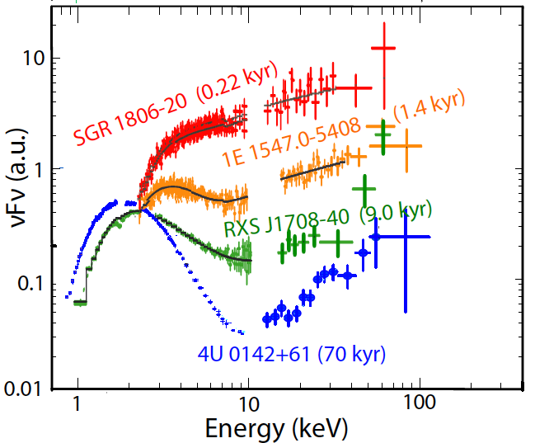
(4-2) マグネター
10¹⁴⁻¹⁵ G の超強磁場をもつとされる特異な孤立中性子星
「すざく」の成果：
マグネターは軟Ｘ線成分に加え、異様に硬いハード成分をもつ。
年齢とともにハード成分は弱く、しかし硬くなる。
「すざく」による マグネターの広帯域スペクトル(Enoto+10a, 10b, 11)
我々の仮説 (Enoto+10b)：
マグネター磁気圏でe⁺e⁻対生成
e⁺が星表面で対消滅⇒511 keV
この光子が超強磁場で２光子分裂を繰り返しハード成分を生成
若い
SGD
ASTRO-H を用いて：
仮説が予言する＞511 keVでの鋭いカットオフをSGDで探査
老齢

Slide 15
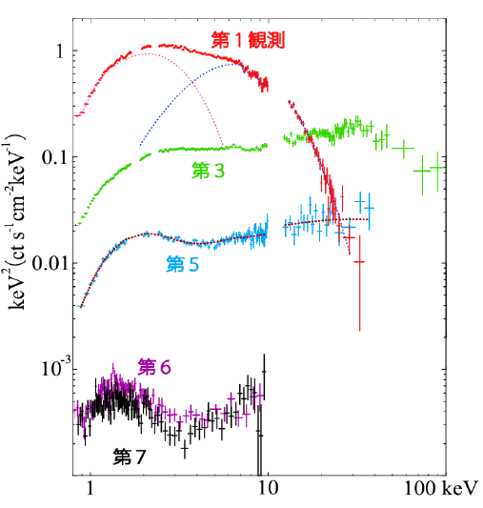
(4-3) 弱磁場中性子星
「すざく」による Aql X-1 の観測結果 (Sakurai+2012)
円盤
(A)
(B)
赤道降着：大光度のとき。NSの赤道部分が光る。R_{bb}~3 km
全面降着：球対称な高温コロナが降着、NS全面からの黒体放射をコンプトン散乱し硬Ｘ線に。
磁極降着(?)：R_{bb}は再び減少。磁気圏がせり出しパルサー的に。
(A)
高温コンプトンコロナ
(B)
(C)をASTRO-Hで⇒パルス検出できそう。その軌道ドップラーからNS質量を推定⇒明るいときのバースト半径と合わせ原子核EOSに制限
(C)
(C)

Slide 16
(4-4) 銀河団
「すざく」：非熱的硬Ｘ線に厳しい上限。BeppoSAX による「検出」を否定 (Nakazawa+09)
z=0.1~0.9の34個の銀河団で、プラズマの空間広がり(Ｘ線)と銀河の空間分布(可視光)を比較。
近傍の銀河団ほど、銀河がプラズマ中心に集中することを発見 (Xu, Inada, Makishima)。
銀河はプラズマの抵抗で宇宙年齢かけポテンシャル中心へ落下。Makishima+2001の予言を実証。
銀河が失った力学的エネルギー⇒プラズマ加熱と粒子加速
ASTRO-H:
銀河がプラズマを引きずる現場をSXSでドップラー計測。
真の非熱的信号（IC放射）をHXIを用いて深く探査。
構造形成終了後の宇宙最大のエネルギーフローを解明。
銀河団は最高エネルギー 宇宙線の加速現場かも？

